Slide 1
Talent 4.0 - Gestione dei talenti per le PMI Programma di formazione
https://t4lent.eu/
2018-1-AT01-KA202-039242

Slide 2
Preparato da IHK-Projektgesellschaft www.ihk-projekt.de Germania
2018-1-AT01-KA202-039242
Video introduttivo

Slide 3
Risultati di apprendimento
Questo modulo vuole guidare e aiutare gli studenti a:
Comprendere il ruolo della motivazione nel determinare le prestazioni dei dipendenti.
Conoscere la gerarchia dei bisogni di Abraham Maslow
Capire cosa motiva i dipendenti
Classificare i bisogni fondamentali dei dipendenti
2018-1-AT01-KA202-039242

Slide 4
Introduzione
Quando sei motivato, ti senti pieno di energia. Sei pronto ad affrontare le cose, a portarle a termine, a spingerle in avanti. I progetti vengono portati avanti; le e-mail ricevono risposta; ti muovi con slancio.
Quando sei demotivato, è difficile iniziare. Trascini i piedi, rimandi le cose e le rallenti. Non vuoi davvero fare il progetto, scrivere l'e-mail o andare alla riunione... quindi non lo fai. Per molto tempo. Forse non ci vai proprio.
Il fatto è che sapere come motivare la propria squadra è una delle parti più importanti della leadership.
https://www.inc.com/melanie-curtin/what-motivates-you-at-work-when-200000-workers-were-asked-this-was-their-top-reponse.html
2018-1-AT01-KA202-039242

Slide 5
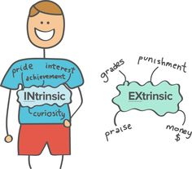
La motivazione è la parola derivata dalla parola 'movente' che significa bisogni, desideri, necessità o spinte all'interno degli individui. È il processo di stimolare le persone ad azioni per realizzare gli obiettivi.
Nel contesto dell'obiettivo di lavoro i fattori psicologici che stimolano il comportamento delle persone possono essere
desiderio di denaro
successo
riconoscimento
soddisfazione sul lavoro
lavoro di squadra, ecc.
Una delle funzioni più importanti della gestione è quella di creare la volontà tra gli impiegati di eseguire al meglio delle loro capacità. Quindi il ruolo di un leader è quello di suscitare interesse nelle prestazioni dei dipendenti nel loro lavoro.
Fonte: https://www.managementstudyguide.com/what_is_motivation.htm
2018-1-AT01-KA202-039242

Slide 6
Definire la motivazione dei dipendenti
La motivazione è una delle forze che portano alla performance. La motivazione è definita come il desiderio di raggiungere un obiettivo o un certo livello di performance, che porta a un comportamento diretto all'obiettivo.
Quando ci riferiamo a qualcuno come motivato, intendiamo che la persona si sta impegnando a fondo per portare a termine un certo compito. La motivazione è chiaramente importante se si vuole che qualcuno si comporti bene, ma non è sufficiente.
Essere motivati non è la stessa cosa che essere performanti e non è l'unica ragione per cui le persone lavorano bene, ma è comunque un'influenza chiave sul nostro livello di performance. La motivazione, la capacità e l'ambiente sono le principali influenze sulle prestazioni dei dipendenti.
Performance
Motivazione
Capacità
Ambiente
=
+
+
La performance è una funzione dell'interazione tra motivazione, abilità e ambiente di un individuo.
2018-1-AT01-KA202-039242

Slide 7
Definire la motivazione dei dipendenti
Anche l'abilità - o l'avere le competenze e le conoscenze necessarie per svolgere il lavoro - è importante ed è a volte il fattore chiave dell'efficacia.
Infine, i fattori ambientali, come l'avere le risorse, le informazioni e il supporto di cui si ha bisogno per fare bene, sono fondamentali per determinare il rendimento. In momenti diversi, uno di questi tre fattori può essere la chiave per un rendimento elevato.
Performance
Motivazione
Capacità
Ambiente
=
+
+
Performance
2018-1-AT01-KA202-039242
La performance è una funzione dell'interazione tra motivazione, abilità e ambiente di un individuo.

Slide 8
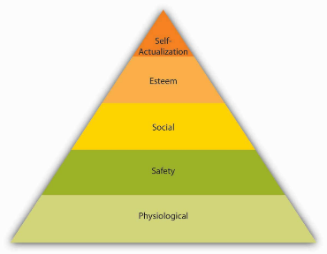
Gerarchia dei bisogni di Maslow
Abraham Maslow è uno degli psicologi più importanti del ventesimo secolo. La sua gerarchia dei bisogni è un'immagine familiare alla maggior parte degli studenti di business e dei manager. La teoria si basa su una semplice premessa: gli esseri umani hanno bisogni che sono classificati gerarchicamente.
Il più basilare dei bisogni di Maslow sono i bisogni fisiologici. I bisogni fisiologici si riferiscono al bisogno di cibo, acqua e altri bisogni biologici. Questi bisogni sono fondamentali perché quando mancano, la loro ricerca può sopraffare tutti gli altri impulsi.
2018-1-AT01-KA202-039242

Slide 9
Gerarchia dei bisogni di Maslow
La gerarchia di Maslow è un modo sistematico di pensare ai diversi bisogni che i dipendenti possono avere in un dato momento e spiega le diverse reazioni che possono avere a un trattamento simile.
Un dipendente che sta cercando di soddisfare i bisogni di stima può sentirsi gratificato quando il suo supervisore elogia un risultato. Facendo lo sforzo di soddisfare i diversi bisogni di ogni impiegato, le organizzazioni possono assicurare una forza lavoro altamente motivata.
2018-1-AT01-KA202-039242

Slide 10
Cosa motiva i dipendenti?
Quali sono gli strumenti che le aziende possono usare per garantire una forza lavoro motivata?
Molti di noi presumono che il più importante motivatore sul lavoro sia la paga. Eppure, gli studi indicano un fattore diverso come la maggiore influenza sulla motivazione dei lavoratori: il design del lavoro.
Il modo in cui un lavoro è progettato ha un grande impatto sulla motivazione dei dipendenti, la soddisfazione sul lavoro, l'impegno in un'organizzazione, l'assenteismo e il turnover.
La questione di come progettare correttamente i lavori in modo che gli impiegati siano più produttivi e più soddisfatti ha ricevuto l'attenzione dei manager e dei ricercatori fin dall'inizio del XX secolo.
2018-1-AT01-KA202-039242

Slide 11
Fonte: TALENT4.0 ONLINE LTTA 25.06.2020
2018-1-AT01-KA202-039242

Slide 12
Stereotipi?
Tradizionalisti
I tradizionalisti sono motivati dal denaro, ma vogliono anche essere rispettati.
Baby Boomers
I baby boomer preferiscono le ricompense monetarie, ma apprezzano anche la pianificazione flessibile del pensionamento e il riconoscimento tra pari.
Cinque generazioni lavorano fianco a fianco nella forza lavoro di oggi, rendendo importante creare una cultura inclusiva che soddisfi le diverse esigenze di ogni gruppo di età.
I membri di ogni generazione portano un insieme distinto di valori, atteggiamenti e comportamenti sul posto di lavoro.
La forza lavoro multigenerazionale richiede una leadership, politiche e programmi flessibili.
Generazione X
La generazione X apprezza i bonus e le azioni come premi monetari e la flessibilità sul posto di lavoro come premio non monetario
Generazione Y
La generazione Y vuole le stock option come ricompensa monetaria e apprezza il feedback come ricompensa non monetaria.
Generazione Z
La generazione Z è più interessata alle ricompense sociali (mentorship e feedback costante) che al denaro, ma è anche motivata da un lavoro significativo e dall'essere responsabilizzata.
Fonte: https://www.shrm.org/ResourcesAndTools/hr-topics/behavioral-competencies/global-and-cultural-effectiveness/Pages/Motivating-Generations-Infographic.aspx
2018-1-AT01-KA202-039242

Slide 13
Cosa motiva i dipendenti?
Quali sono gli strumenti che le aziende possono usare per garantire una forza lavoro motivata?
Lavoro principale Caratteristiche
Stati psicologici
Risultati
- Varietà di abilità - Identità del compito - Importanza del compito - Autonomia - Feedback
- Significatività - responsabilità - Conoscenza dei risultati
- Motivazione - Prestazioni - Soddisfazione - Assenteismo - Turnover
Il modello delle caratteristiche del lavoro ha cinque dimensioni principali del lavoro.
Nel 1980, Richard Hackman e Greg Oldham hanno presentato la forma definitiva del Modello delle Caratteristiche del Lavoro nel loro libro 'Work Redesign'. Fonte: https://www.toolshero.com/human-resources-hr/job-characteristics-model/
2018-1-AT01-KA202-039242

Slide 14
Classificare i bisogni fondamentali dei dipendenti
Le teorie basate sui bisogni descrivono il comportamento motivato come gli sforzi degli individui per soddisfare i loro bisogni.
La gerarchia di Maslow descrive cinque categorie di bisogni umani di base, compresi i bisogni fisiologici, di sicurezza, sociali, di stima e di auto-realizzazione.
La teoria ERG (Existence Needs, Relatedness Needs, and Growth Needs) è una modifica della gerarchia di Maslow.
La teoria riconosce che quando gli impiegati sono frustrati mentre tentano di soddisfare i bisogni di livello superiore, possono regredire. Ognuna di queste teorie spiega le caratteristiche di un ambiente di lavoro che motiva gli impiegati.
Fonte: https://businessjargons.com/alderfers-erg-theory.html
2018-1-AT01-KA202-039242

Slide 15
Classificare i bisogni fondamentali dei dipendenti
Modi in cui i manager possono influenzare l'aspettativa, la strumentalità e la valenza
Aspettativa
Strumentalità
Valorizzazione
- Assicurarsi che i dipendenti abbiano le competenze, abilità e conoscenze - Assicurarsi che l'ambiente faciliti le prestazioni - Dare incoraggiamento per aiutare le persone a credere che il loro sforzo fa la differenza
- Premiare le prestazioni dei dipendenti - Informare le persone in anticipo sui premi - Cercare di eliminare il non rendimento
- influenza sui premi
- Trovare ricompense che sono desiderabili per i dipendenti - Assicurarsi che le ricompense siano viste come giuste - Dare ai dipendenti la scelta sulle ricompense
Fonte: https://www.businessballs.com/improving-workplace-performance/vrooms-expectancy-theory/
2018-1-AT01-KA202-039242

Slide 16
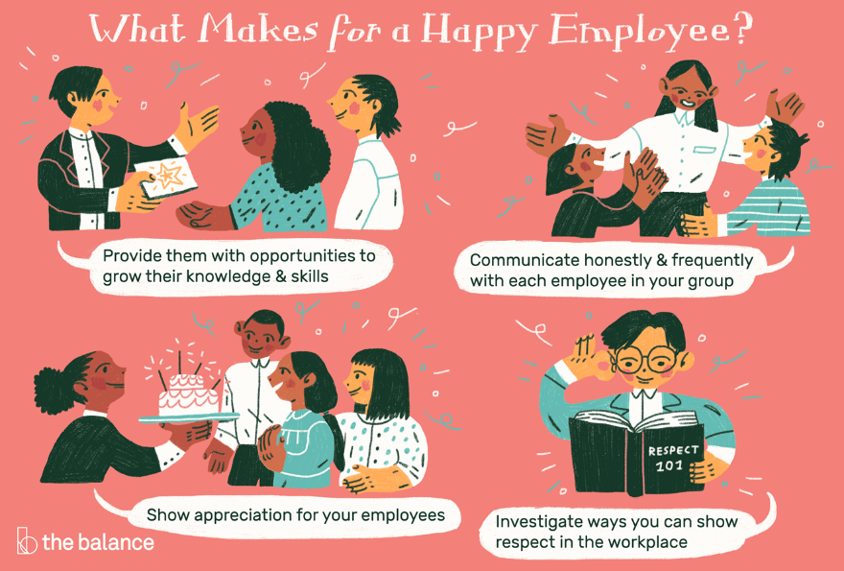
Fonte: https://www.thebalancecareers.com/how-great-managers-motivate-their-employees-1918772
2018-1-AT01-KA202-039242

Slide 17
Cosa motiva i dipendenti a rimanere?
48 % un buon manager
46 % sentirsi apprezzati dal datore di lavoro
35 % riconoscimento dei risultati
39 % opportunità di crescita professionale
38 % promozione o nuovo titolo
32 % opportunità di sviluppare competenze
Fonte: Cornerstone 2013 U.S. Employee Report
2018-1-AT01-KA202-039242

Slide 18
Esercizi
Molti manager presumono che se un dipendente non sta lavorando bene, la ragione deve essere una mancanza di motivazione. Pensi che questo ragionamento sia esatto? Qual è il problema con questo presupposto?
Come può un'organizzazione soddisfare i bisogni dei dipendenti che sono inclusi nella gerarchia di Maslow?
2018-1-AT01-KA202-039242

Slide 19
Sintesi/Conclusione
I dipendenti rispondono all'ingiustizia nel loro ambiente, imparano dalle conseguenze delle loro azioni e ripetono i comportamenti che portano a risultati positivi, e sono motivati ad esercitare lo sforzo se vedono che le loro azioni porteranno a risultati che li faranno ottenere le ricompense desiderate.
Nessuna delle teorie è completa da sola, ma ogni teoria ci fornisce una struttura che possiamo usare per analizzare, interpretare e gestire i comportamenti dei dipendenti sul posto di lavoro.
2018-1-AT01-KA202-039242

Slide 20
Grazie per l‘attenzione!

Slide 21
Foto: 1. Bild von Alexas_Fotos auf Pixabay 2. Bild von Gerd Altmann auf Pixabay 3. Bild von Gerd Altmann auf Pixabay 4. Bild von Peggy und Marco Lachmann-Anke auf Pixabay

